Slide 1
NCPAP و چالش های مرتبط با اینترفیس
سمیه رستملی-مرکز طبی کودکان تهران
پاییز 1404
http://www.free-powerpoint-templates-design.com

Slide 2
تعریف NCPAP
تهویه با فشار مثبت مداوم راه هوایی از راه بینی
(Nasal continuous positive airway pressure ) یک روش غیر تهاجمی جهت نگهداشت فشار مثبت راه هوایی در تمام طول سیکل تنفسی از طریق ببینی به سمت ریه است و هدف آن حفظ حجم ریه می باشد.
دستگاه Ncpap جهت حمایت تنفسی از نوزاد به شكلی طراحی شده است که با تنفس طبیعی نوزاد مطابقت داشته و همچنین بصورت غیر تهاجمی، کمترین عوارض را دارد.

Slide 3
کاربرد NCPAP
Ncpap به عنوان اولین راهکار درمان دیسترس تنفسی در نوزادان است.
بهبود اکسیژناسیون و کاهش کار تنفسی در نوزاد
حفظ ظرفیت باقیمانده یا FRC- افزایش ظرفیت ریه و کاهش نیاز به سورفکتانت
کاهش مقاومت راه هوایی. مانند یک استنت در راه هوایی عملکرده و باعث بازنگداشتن آن می شود.

Slide 4
پیشگیری از سندرم دیسترس تنفسی با شروع سی پپ در اتاق زایمان در نوزادان کمتر از 37 هفته
MAS ،TTN
پس از خارج کردن لوله تراشه جهت پیشگیری از اینتوباسیون مجدد و حفظ حمایت تنفسی در نوزادان خصوصا کمتر از 32 هفته
حمایت تنفسی در نوزادان با BPD
سایر موارد: آتلکتازی، آپنه نارسی، ادم ریوی ، لارنگومالسی/تراکئومالسی/ برونکومالسی

Slide 5
مواردی که نوزاد بهNCPAP نیاز دارد :
تعداد تنفس بالاتر از bpm 80 باشد.
نیازمندی به اکسیژن (Fio2) افزایش پیدا کرده باشد.
میزان Pco2بالا

Slide 6
موارد منع مصرف
1-نارسایی تنفسی با PCO2 بالای 65 یا PH کمتر از 7/2
۲-پنوموتراکس بدون چست تیوپ
۳-تنفس نامظم وآپنه های مکرر
۴-آسیب شدید پل بینی
۵-ناهنجاری مجاری هوایی فوقانی مانند آترزی کوان یا شکاف کام.
۶-ناهنجاری بدوتولد مانند هرنی دیافراگماتیک، فیستول مری-تراشه، گاستروشزی
۷-بیقراری نوزاد در نوزادان بزرگتر به علت عدم تحمل
۸-پرفوراسیون گوارشی(معده و روده)
9-ناپایداری شدید قلبی و ریوی

Slide 7
در مطالعه کوهورت نشان داد که در نوزادانی که اینتوبه شده اند نیاز به درصد اکسیژن تا 60% افزایش یافته بود. این در حالی است که نوزادان نارسی که تحت NCPAP زود هنگام قرار گرفتند نیازبه درصد اکسیژن کمتر از 40% داشتند.
در مطالعه RCT بزرگتری نشان داد نوزدانی که NCPAP زود هنگام در 5 دقیقه ی اول تولد در مقایسه با اینتوباسیون انتخابی دریافت کردند، در 28 روزگی نیاز به اکسیژن کمتری داشتند و میزان ابتلا به BPD در 36 هفته بعد از تولد و نیز میزان بروز پنوموتراکس در ایشان کمتر است.

Slide 8
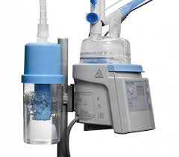
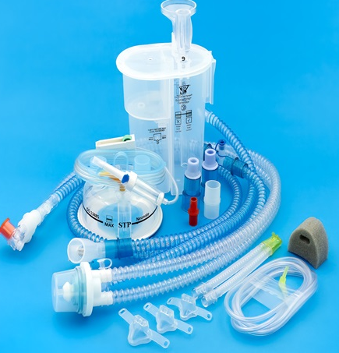
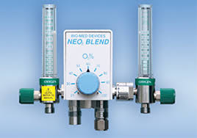
تجهیزات Standard CPAP:
ژنراتور (تولیدکننده فشار)
پرونگ های بینی دوطرفه یا ماسک بینی
لوله های CPAP
رطوبت ساز
بلندر
رابط بیمار/مینی فلو و دستگاه (Interface)

Slide 9
تولید فشار در CPAP
فشار مثبت راه های هوایی مي تواند از منبع تولید گاز:
1- با جریان دائمی Continuous flow
در CPAP با جریان دائمی، جریانی از گاز در یک منبع تولید و در مقابل شاخه بازدمی مدار تنفسی نوزاد مقاومت اعمال مي شود
(مانند اعمال فشار مثبت در جریان تجویز CPAP با ونتیلاتور که با تغییر اندازه سوراخ خروجی بازدمی، میزان فشار تغییر مي کند)

Slide 10
انواع شایع تولید CPAP با جریان دائمی عبارتند از:
CPAP در ونتیلاتور
CPAP حبابی Bubble CPAP
INCA(Assembly CPAP Nasal Infant
CPAP Hudson
تفاوت اغلب این وسایل در ژنراتور و چگونگی اتصال رابط به نوزاد مي باشد، اما در روش اعمال فشار، یکسان رفتار کرده فشار یکنواختی در دم و بازدم در مقابل راه های هوایی نوزاد وجود دارد.

Slide 11
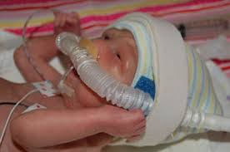
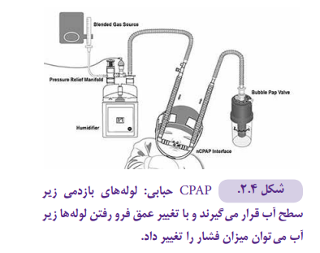
CPAP Hudson
Bubble CPAP
Bubble CPAP

Slide 12
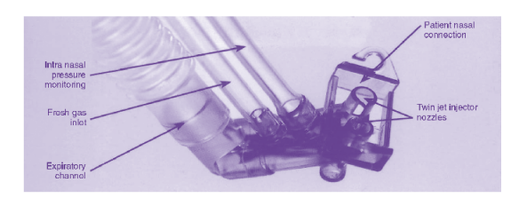
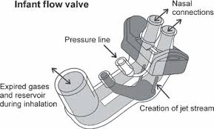
2- جریان متغییر Variable flow
در CPAP با جریان متغیر از روش های فیزیکی در اعمال فشار متغیر بر راه های هوایی در طی دم و بازدم استفاده مي شود.
یکی از معروفترین این دستگاهها Infant flow drive است.
این انژکتور دارای یک بازوی دمی است که گاز را به داخل آن جت مي کند و براساس اثر برنولی، در هنگام دم گاز به سمت مجاری تنفسی و سوراخهای بینی هدایت می شود. ژنراتور فشار در سطح بینی تولید فشار مي کند.
انژکتور تولید فشار در دستگاه

Slide 13
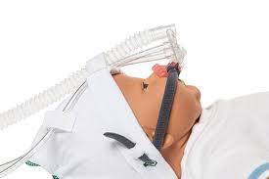
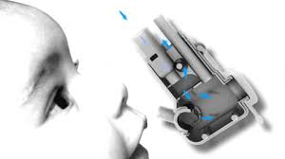

Slide 14
مزایای جریان متغییر
توانایی ثابت نگه داشتن فشار
کاهش کار تنفسی نوزاد
پایداری حجم های ریه

Slide 15
انواع رابط مرسوم در CPAP
1- ماسک CPAP
تحویل فشار مثبت 5 تا 8 سانتی متر آب با مقادیر مختلفی از اکسیژن را به وسیله ماسک صورت با بینی فراهم می آورد.
ماسک با اندازه مناسب و به طور کیپ در اطراف بینی و صورت ثابت می شود.
مزایا:
- استفاده کوتاه مدت برای کمک به تهویه آلوئولی وسیع و ممانعت از کلاپس آلوئولی.
عوارض:
احتباس دی اکسید کربن در فضا ی مرده ماسک
باز شدن بیش از اندازه ریه منجر با نشت هوا در قفسه سینه (پنوموتراکس، پنومومدیاستن)
آسیپراسیون معده و اتساع معده

Slide 16
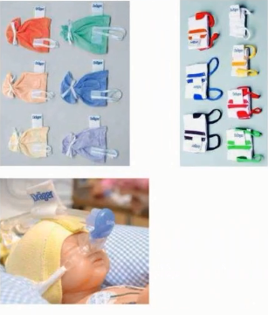
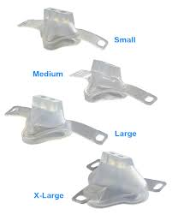

Slide 17
نحوه اندازه گیری اینترفیس مناسب درنوازد:
ابتدا دورسررا اندازه بگیرید
انتخاب کلاه براساس سایز مناسب سر نوزاد
قراردادن کلاه برروی پیشانی وگوش های بیمار
اندازه گیری فاصله سوراخ های پرونگ وانتخاب سایزمناسب
برای استفاده ازماسک مناسب: ماسک مناسب۲/۳ فاصله بینی ودهان نوزاد را می پوشاند.
درصورت بیقراری یا گریه ازیک پستانک استفاده شود تا فشارراه هوایی ثابت بماند

Slide 18
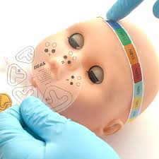
نحوه اندازه گیری ماسک و کلاه مناسب نوزاد
سایز کلاه/سرپوش باید هفتگی یا طبق سیاست‌های محلی بررسی و ثبت شود.

Slide 19
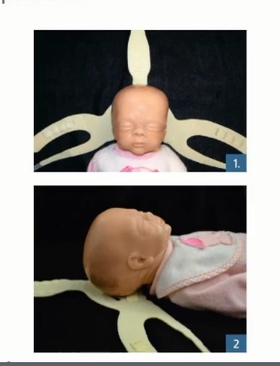
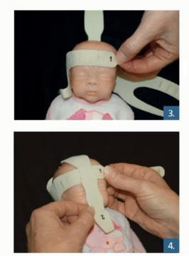
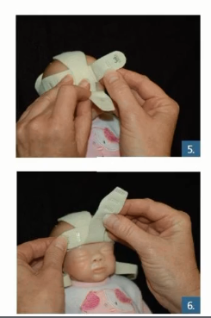
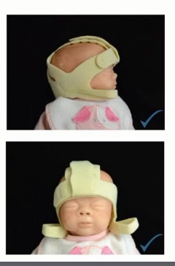
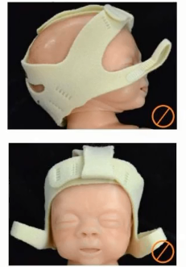
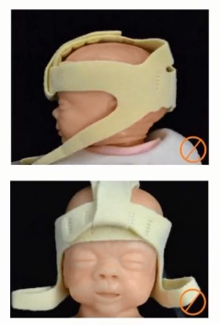

Slide 20
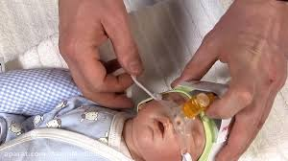
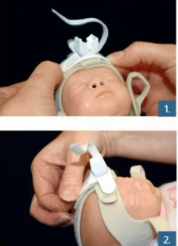
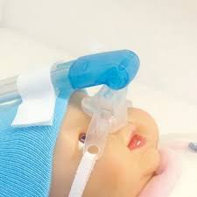
Head cradle

Slide 21
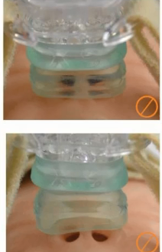
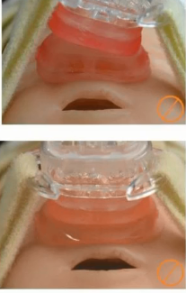
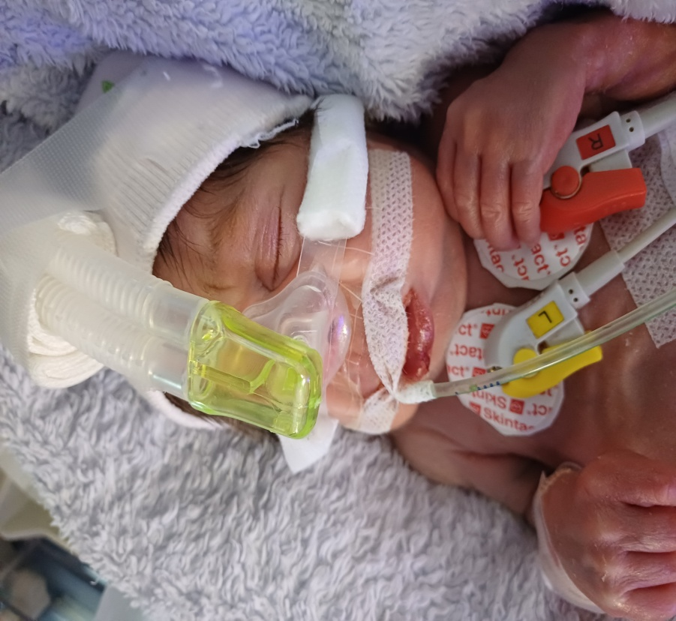

Slide 22
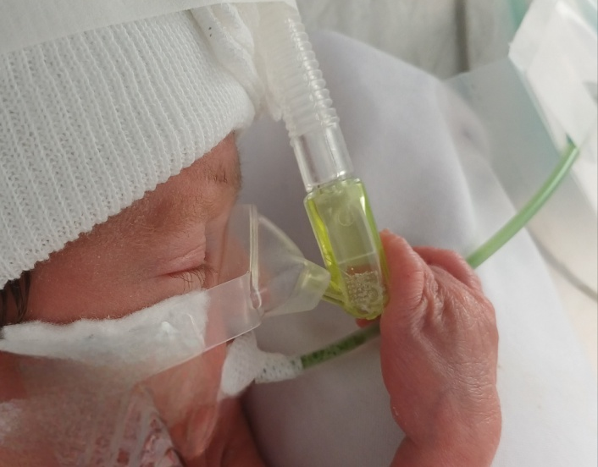
درست

Slide 23
2- نازال پرونگ CPAP
پرونگ های بینی دو طرفه کوتاه- برای جلوگیری از افت فشار کاربرد دارد
حداقل 80 در صد قطر بینی را اشغال نماید
معمولا با 5تا 6 سانتیمتر آب شروع می شود و می تواند 8 تا سانتیمتر آب افزایش یابد
مزایا: کاهش نیاز به انتوباسیون مجدد
عوارض:
- تهویه غیرموثر
- پنوموتراکس
- تغییر فشار با باز بودن دهان نوزاد
- مولدینگ سر توسط بندهای حفظ کننده
- زخم دیواره بینی به دلیل نامناسب پرونج
- انسداد در نتیجه افزایش ترشح
- بی قراری
- خارج شدن پرونگ ها توسط نوزاد فعال
- اتساع شکمی و پارگی روده

Slide 24
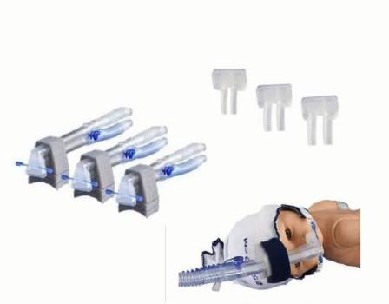

Slide 25
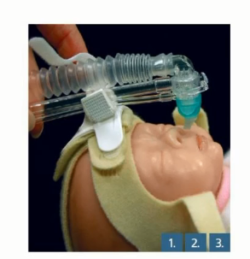
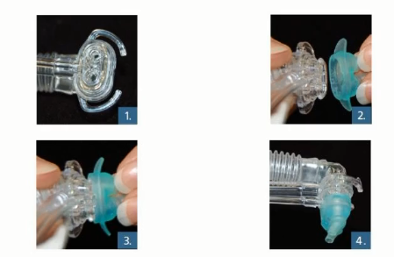
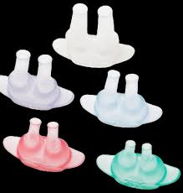
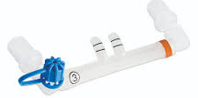
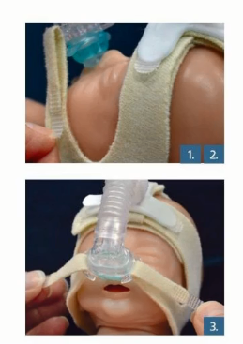
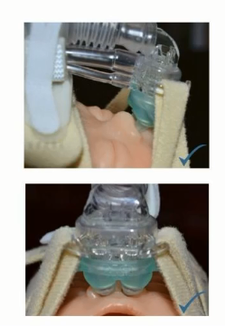
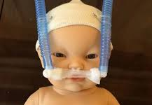
انواع پرونگ بینی

Slide 26
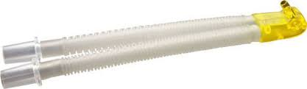
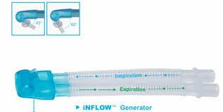

Slide 27
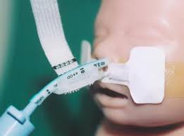
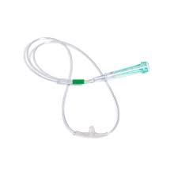
لوله نازوفارنژیال:
انتخاب سایزمناسب لوله، ورود به اندازه۲سانتیمتربه داخل بینی، وباقیمانده خارج بینی۳سانت باشد
نازال کانولا/ RAM کانولا:
دررم کانولا Ram cannula
هم میشه CPAP اعمال کرد ولی هدررفت PEEP زیاد
وغیرقابل ارزیابی است

Slide 28
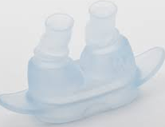
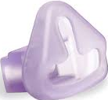
مقایسه در مقاومت و فشار راه هوایی
مقاومت
افت فشار
رم کانولا
مقاومت
افت فشار
پرونگ دو طرفه کوتاه بینی
مقاومت
افت فشار
ماسک بینی

Slide 29
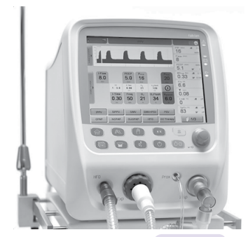
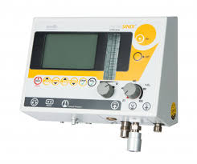
Cyclic Non Invasive(Bilevel)
BiPAP-
روشی است که در دو سطح و به شکل time-cycled یا flow-cycled فشار مثبت را اعمال مي کند. در طی دم یک IPAP خوانده شده، فشار کمتری نیز در بازدم داده مي شود EPAP
چرخش دستگاه از زمان دم به بازدم یا توسط تغییرات جریان بیمار آغاز ميشود یا با زمانهای از پیش تنظیم شده مشخص خواهد شد.
معمولا فشار دمی حدود CmH2O 10-5 تنظیم مي گردد
و فشار بازدمی حدو CmH2O 16-10 ً مشخص خواهد شد.

Slide 30
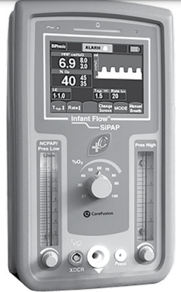
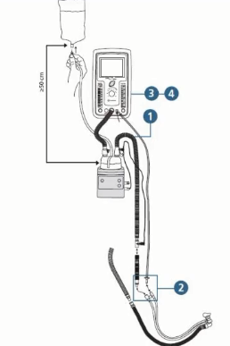
SiPAP-
در دو سطح مجزا فشار مثبت مداوم را فراهم می کند.
فشار پایه در حدود 6 تا 7 سانتیمتر آب همراه با آه sigh یا دوره های مختصر افزایش در حد 2تا4 سانتیمتر آب بالاتر از پایه قرار داده می شود. در حقیقت در دم و بازدم دو سطح فشار CPAP اعمال خواهد شد.
این نفسها ميتوانند هماهنگ با بیمار و با درک آغاز دم نوزاد به علت تغییر در جریان یا غیرهماهنگ با بیمار با چرخه زمانی باشند

Slide 31
مزایا:
بهبود همزمانی حرکات قفسه سینه و شکم
تثبیت بهتر دیواره قفسه سینه
کاهش مقاومت راه هوایی فوقانی
عوارض:
- تهویه غیر موثر
- پنوموتراکس
- فراهم نمودن فشارهای متفاوت در صورت باز بودن ردهان نوزاد
- ساییدگی دیواره بینی در صورت فیکس نبودن پرونگ
- بی قراری
- عدم تحمل تغذیه و استاع شکمی

Slide 32
تنظیمات CPAP
دامنه فشار:
فشار مطلوب به نوع و شدت بیماری بستگی دارد
شروع از 5 تا 6 سانتی متر آب
افزایش فشار هر بار تا 1 سانتی متر آب
فشارهای مساوی یا بیش از 10 سانتی متر آب ممکن است جریان خون ریوی را کاهش داده و باعث خطر نشت هوا و اتساع بیش از حد ریه شود.
نکات مدیریت تنفسی در CPAP:
FiO2 بیش از 30% با فشار بیش از 6 سانتی متر آب = سورفکتانت
FiO2 بیش از 40% با فشار بیش از 8 سانتی متر آب در هفته نخست حیات= لوله گذاری داخل نای
FiO2 بیش از 50% با فشار بیش از 8 سانتی متر آب بعد از هفته نخست حیات= لوله گذاری داخل نای

Slide 33
چه زمانی نوزاد دیگر به سیستم NCPAP نیاز جدی ندارد :
وقتی نوزاد به مدت 4 تا 6 ساعت به طور مداوم FiO2 کمتر از30% و فشار کمتر از 5 نیاز داشته باشد
میزانPco2 بیمار اصلاح شده باشد
اگر آسیب بینی جدی باشد جداسازی زودتر انجام شود

Slide 34
مراقبت های پرستاری
انتخاب اندازه صحیح پرونگ جهت جلوگیری از بروز نکروز در غضروف های بینی
استفاده از کلاهک جورابی یا بندهای نرم جهت نگهداشتن لوله ها
پرونگ های نرم، کوتاه و پهن با دیواره ی نازک
تامین رطوبت 90 تا 100 درصد در سیستم CPAP جهت جلوگیری از خشکی مخاط بینی و ایجاد ترشحات غلیظ
بررسی نیاز به ساکشن
قرارگیری نوزاد در وضعیت مناسب، ترجیحا وضعیت خوابیده به شکم
تغییر وضعیت مکرر نوزاد
حفظ زاویه سر تخت تا 30 درجه
استفاده از لوله معده جهت جلوگیری از اتساع شکمی
قبل از تغذیه در حین CPAP شرایط بالینی نوزاد بررسی شود
تعویض ماسک و پرونگ هر 3 تا 4ساعت

Slide 35
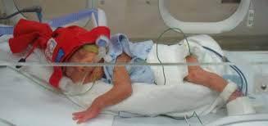
جلوگیری از خم شدن بیش از حد سر به جلو یا عقب و یا چرخش سر
پشت گوشها تمیزشوند وماساژداده شود
هر 2 ساعت باند ها باز شده و محلهای تحت فشار و صورت به صورت ضربه ای وآرام ماساژ داده شود.
نظارت مداوم بر ضربان قلب، تعداد تنفس و اشباع اکسیژن
برای جلوگیری از تغییر شکل سوراخ‌های بینی و اطمینان از آب‌بندی خوب شاخک‌ها/ماسک، باید از لوله دهانی-معدی به جای لوله بینی-معدی ترجیح داده شود
مراقب علائم درد و ناراحتی یا پریشانی

Slide 36
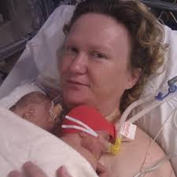
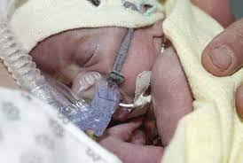
قرار گیری در آشیانه نوزاد، مکیدن غیر مغذی
برقراری تعامل والدین با نوزاد در حین CPAP ،
در آغوش گرفتن و مراقبت کانگرویی
بررسی وضعیت بهبودی یا بدتر شدن نوزاد حداقل هر 4 ساعت

Slide 37
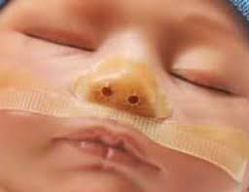
رطوبت‌رسانی با دمای ۳۷ درجه سانتیگراد
بهداشت دهان با سوابهاي نرمال سالين از خشکي و ترک خوردن پيشگيري مي کند.
چرب کردن بینی نوزاد با پماد آنتی بیوتیک استریل توصیه شده است
در صورت بی قراری نوزاد به صورت منطقی ميتوان از آرام بخشها استفاده کرد، اما باید مراقب بود که تنفس خودبخودی نوزاد حفظ شود و دپرسیون تنفسی رخ ندهد.
کاهش اثر فشاری در پل بینی :
پانسمان مانع فوم پلی وینیل
هیدروکلوئید
ژل سیلیکون غلیظ و ژل سیلیکون رقیق
اجرای یک مقیاس مشاهده‌ای ساختارمند از پوست بینی برای پیگیری روند ایجاد آسیب‌های پوستی تا پرستاران بتوانند ضایعات شدید را پیش‌بینی و از آنها پیشگیری کنند

Slide 38
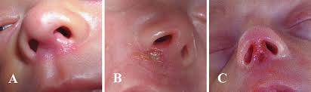
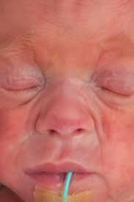
عوارض پوستی CPAP
آسیب پوستی در طول NCPAP نوزادان با میزان آسیب پوستی 20 تا 60 درصد، یک موضوع رایج می باشد.
افزایش خطر آسیب پوستی با اندازه کوچکتر نوزاد، سن حاملگی و مدت زمان درمان مرتبط است.

Slide 39
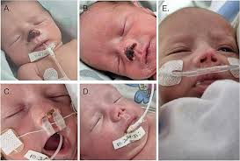

Slide 40


Slide 41
قرمزی و فرورفتگی پل بینی
زخم
تخریب پل بینی در پرونگ
میانگین فاصله زمانی 2.7 روز را بین شروع NCPAP و شروع ترومای بینی گزارش کردند.
میزان بروز آسیب در ماسک بینی در مقایسه با پرونگ در اغلب مطالعات کمتر است.

Slide 42


Slide 43
با توجه به شیوع بالای آسیب‌های پوستی بینی، توصیه می‌کنیم پروتکل‌های پرستاری محلی اصلاح شوند. اصلاحات پیشنهادی عبارتند از: ۱) تعویض بیشتر دستگاه و ۲) اجرای یک مقیاس مشاهده‌ای ساختارمند از پوست بینی برای پیگیری روند ایجاد آسیب‌های پوستی تا پرستاران بتوانند ضایعات شدید را پیش‌بینی و از آنها پیشگیری کنند. برای این مطالعه، ما از NIASC استفاده کردیم که می‌تواند ادامه یابد و در مراقبت‌های منظم گنجانده شود.
Injury severity was also determined and calculated using the National Association of Injury Commissioners (NAIC) Injury Severity Scale and classified as low (NAIC Injury Scale 1–2), moderate (NAIC Injury Scale 3–5), or high (NAIC Injury Scale 6–9)

Slide 44
در مطالعه ای گذشته‌نگر نوزادان بستری شده بین سال‌های ۲۰۱۲ تا ۲۰۱۷، با وزن کمتر از ۱۵۰۰ گرم و سن حاملگی ۳۲ هفته که بیش از ۱۲ ساعت تحت nCPAP قرار گرفتند را مورد تجزیه و تحلیل قرار دادیم. داده‌های جمعیت‌شناختی، قبل از تولد و بالینی، همراه با اطلاعات مربوط به حمایت تنفسی و عوارض nCPAP، جمع‌آوری شد. ما از طبقه‌بندی فیشر برای درجه‌بندی ترومای بینی استفاده کردیم.
در مجموع ۱۳۵ نوزاد مورد ارزیابی قرار گرفتند. میانگین سن حاملگی ۲۸ هفته (انحراف معیار ۲) و میانگین وزن هنگام تولد ۱۰۷۲ گرم (انحراف معیار ۲۳۹) بود. ترومای بینی در ۶۵٪ از بیماران گزارش شد و به ترتیب در ۴۹٪، ۱۶٪ و ۱٪ از بیماران در مرحله I، II و III بود. رگرسیون لجستیک چند متغیره نشان داد که خطر تروما در نوزادانی که مدت طولانی‌تری از تهویه با دستگاه nCPAP استفاده می‌کردند (OR = ۱.۰۹۸، ۹۵٪ CI: ۱.۰۵۵-۱.۱۴۲؛ p < ۰.۰۰۱) و در بیمارانی که تحت اکسیژن درمانی قرار گرفتند (OR = ۳.۱۷۴، ۹۵٪ CI: ۱.۰۱۴-۹.۹۲۹، p = ۰.۰۰۴) بیشتر بود.
میانگین روزهای پس از تجویز nCPAP تا شروع ضایعه قابل شناسایی ۴ روز بود.

Slide 45
در یک کارآزمایی بالینی در سه گروه نوزاد از پرونگ ،ماسک و چرخش این دو به طور متناوب استفاده گردید:
مقایسه اینکه آیا چرخش متناوب ماسک بینی با شاخک‌های بینی هر 8 ساعت در مقایسه با استفاده مداوم از هر یک از رابط‌ها به تنهایی، میزان آسیب بینی را در نوزادان نارس دریافت‌کننده فشار مثبت مداوم راه هوایی بینی (nCPAP) کاهش می‌دهد یا خیر
میزان آسیب بینی به ترتیب در گروه چرخش، ماسک مداوم و گروه‌های شاخک مداوم 42.1٪ در مقابل 47.4٪ در مقابل 68.4٪ بود (0.228 = P). در تجزیه و تحلیل تعدیل‌شده (سن حاملگی، وزن هنگام تولد و مدت زمان درمان با nCPAP)، میزان آسیب بینی در گروه چرخش به طور قابل توجهی کمتر بود.
چرخش سیستماتیک ماسک بینی با شاخک‌های بینی، آسیب بینی را در بین نوزادان نارس تحت nCPAP در مقایسه با استفاده مداوم از شاخک‌های بینی به تنهایی، بدون تأثیر بر میزان شکست nCPAP، به طور قابل توجهی کاهش داد

Slide 46
مقایسه پانسمان های محافظ بینی
میزان بروز آسیب بینی با استفاده از گروه هیدروکلوئید، ژل سیلیکون غلیظ و ژل سیلیکون رقیق به ترتیب 36.36٪، 81.81٪ و 72.72٪ بود (0.06 = p). در مورد مرحله آسیب، هیچ تفاوت آماری معنی‌داری بین سه گروه مورد مطالعه وجود نداشت.
افزایش 6 برابری آسیب بینی در هنگام اعمال فشار مثبت مداوم راه هوایی بینی (NCPAP) بدون استفاده از پانسمان محافظ است.
اجرای یک مقیاس مشاهده‌ای ساختارمند از پوست بینی برای پیگیری روند ایجاد آسیب‌های پوستی تا پرستاران بتوانند ضایعات شدید را پیش‌بینی و از آنها پیشگیری کنند

Slide 47
با تشکر

